Slide 1

Coordenadoria de Proteção Social Básica - 2021

Slide 2
Coordenadoria de Proteção Social Básica
A Coordenadoria de Proteção Social Básica atua na gestão, no fortalecimento, assessoramento, orientação, definição de diretrizes, capacitação das equipes dos municípios no âmbito dos programas, projetos e serviços tipificados da Proteção Social Básica, bem como a Gestão Estadual do Cadastro Único, Programa Bolsa Família e Passe Livre Intermunicipal.

Slide 3
Proteção Social Básica
O CRAS, O Território e o Trabalho Social com Famílias

Slide 4
FRENTES DA COORDENADORA
Passe Livre Intermunicipal
Programa Bolsa Família
Proteção Social Básica
Assessoria

Slide 5
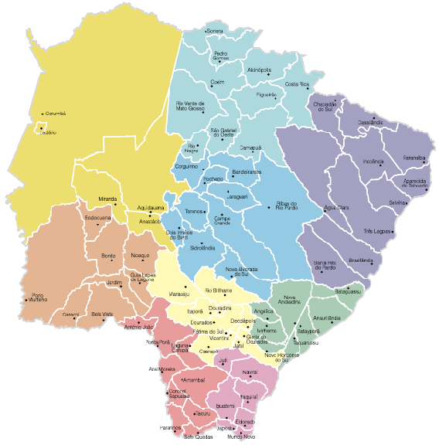
MAPA DA DIVISÃO DE TRABALHO CPSB
NORTE
12 Municípios
PANTANAL
5 Municípios
BOLSÃO
10 Municípios
SUDOESTE
8 Municípios
LESTE
8 Municípios
GRANDE DOURADOS
11 Municípios
SUL FRONTEIRA
9 Municípios
CONE SUL
7 Municípios

Slide 6

Equipe Técnica de Assessoria aos Municípios
Coordenadora Kamilla Nunes
Márcia Débora
Norte e Bolsão
Mariselma Maidana
Pantanal e Sudoeste
Renata Santana
Sul Fronteira e Conesul
Suellen Santos Grande Dourados e Leste
Édea Carmona Região Campo Grande
Patrícia Mendes
Apoio ADM

Slide 7
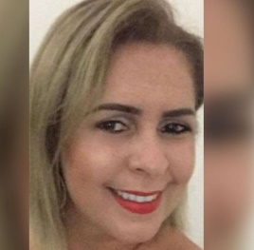
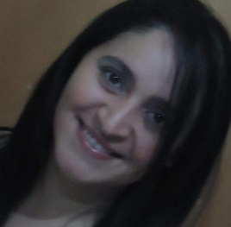
Equipe Técnica do Programa Bolsa Família e Cadastro Único
Kamilla Nunes - Coordenadora
Viviane Vital Norte e Leste
Cláudio Emílio
Bolsão
Patrícia Meira - Sul Fronteira e Conesul
Rúbia Stella
Grande Dourados
Edna
Região Campo Grande
Parícia Mendes
Apoio ADM
Carmem Letícia
Sudoeste e Pantanal

Slide 8
Equipe Técnica do Passe Intermunicipal
Kamilla Nunes - Coordenadora
Maria Lurdimira
Roslaine de Cássia
Liana Diniz
Mário Sousa
Parícia Mendes
Apoio ADM

Slide 9
Assessoria aos municípios
É de responsabilidade da coordenadoria articular, promover e acompanhar ações da Proteção Social Básica, por meio de assessoria técnica aos gestores e técnicos responsáveis pela execução da Política de Assistência Social dos 79 municípios do Estado de MS.
Monitorar os serviços, programas, projetos e benefícios da proteção social básica, na sua operacionalização técnica;
Apoiar tecnicamente os municípios nas execuções e ações dos Centros de Referência da Assistência Social (CRAS);
Acompanha o preenchimento dos sistemas de informações da Proteção Social Básica como: Censo SUAS RMA, SISC, SICON,SIGPF, CECAD, BPC, PRONTUARIO SUAS, SIS Acessuas, SGPLI;

Slide 10
Assessoria aos municípios
Coordena e articula o acompanhamento das condicionalidades do Programa Bolsa Família;
Analisar demandas e emitir pareceres técnicos nas solicitações dos órgãos gestores municipais;
Capacitar gestores e técnicos dos municípios priorizando informações que se referem aos instrumentos normativos, aos sistemas e aos procedimentos operacionais relativos à gestão;

Slide 11
Assessoria aos municípios
Promoção da articulação intersetorial, que possibilita o diálogo da Assistência Social com outras políticas e setores e, principalmente, o acesso das famílias aos serviços setoriais em sua totalidade.

Slide 12
Estatística do Ano de 2019 da CPSB
419.387 - Famílias Cadastradas no Cad Único;
114.397 - Famílias Beneficiárias do Bolsa Família;
43.535 - Beneficiários do BPC Idoso;
40.904 - Beneficiários do BPC – PCD;
Fonte Censo SUAS:2019
145.758 - Famílias acompanhadas pelo PAIF em 2019;
103.058 - Visitas domiciliares pelo PAIF;
961.285 - Atendimentos Individuais
63.000 - Famílias participantes dos grupos do PAIF;
Fonte RMA: 2019
206 Unidades de Centros de Convivência de SCFV:
124 Unidades Públicas de SCFV
82 Unidades Privadas de SCFV
Fonte RMA:2019

Slide 13
Recomendações da Portaria nº 100
SERVIÇOS
Garantir a continuidade do atendimento nas unidades do CRAS, Promovendo acesso aos serviços e benefícios
PREVENÇÃO
Disseminar informações sobre as formas de prevenção ao novo coronavírus e recomendações para o atendimento seguro;
PANDEMIA
orientar as equipes de PSB sobre medidas para enfrentamento de vulnerabilidades associadas ao isolamento social e reflexos da pandemia no território
AS OFERTAS
Potencializar e qualificar o atendimento prestado pelas equipes, adaptando o Trabalho Social com Famílias ao contexto de emergência em saúde

Slide 14
Diagnóstico do território
Articulação local para acompanhamento do estágio de evolução da pandemia
Conhecer a situação das famílias face à emergência
Mapear indivíduos em situação de risco
Identificar vulnerabilidades e riscos sociais agravados em função da pandemia;
EIXOS
RECOMENDAÇÕES TRANSVERSAIS PARA UM TRABALHO INTEGRADO E ARTICULADO
Planejamento
Elaboração conjunta de Plano de contingência
Orientações para equipes Distribuição de EPIs
Articulação da rede intra e intersetorial
Reorganização das ofertas
Otimizar o atendimento face às demandas das Famílias;
Mitigar impactos decorrentes da pandemia
Orientar equipes e usuários sobre formas de prevenção da transmissão do vírus;

Slide 15
O Que é Passe Livre Intermunicipal ?
É um benefício concedido pelo Governo do Estado de Mato Grosso do Sul, por meio da lei nº 4.086,de 20 de setembro de 2011 e do Decreto nº 13.646,de 06 de junho de 2013, que dispõe sobre a concessão de gratuidade e ou desconto no Sistema de Transporte Rodoviário Intermunicipal de Passageiros do Estado de Mato Grosso do Sul.
Seu Objetivo é de promover a inclusão de pessoas idosas, e ou com deficiência que comprovadamente possuam renda igual ou inferior a dois salários mínimos.

Slide 16
Critérios para requerer o benefício:
Pessoas idosas: com idade igual ou superior a sessenta anos;
Pessoas com deficiência -Não tem limite de idade;
Renda mensal bruta - Igual ou inferior a dois salários mínimos;
Residir no Estado de MS - No município que requerer o benefício;

Slide 17
Atribuições da gestão estadual
Promover capacitações;
Disponibilizar assessoria técnica aos operadores municipais;
Análise da documentação ,revalidação, homologação e não homologação do cadastro.
Transferência de estrutura ;
Orientações gerais via telefone, e- mail e watsaap;
Cadastro de CRM
Cadastro de senha de técnico para acesso ao SGPLI;
Elaboração de minuta de ofício, relatórios e análise de processo judicial;
Impressão de carteiras do Passe Livre e envio ao município;

Slide 18
Quantitativos dos Atendimentos do Passe Intermunicipal

Slide 19

ATUALMENTE EXISTEM 131 UNIDADES DE CENTROS DE REFERÊNCIA DE ASSISTÊNCIA SOCIAL – CRAS NO MATO GROSSO DO SUL.

Slide 20
Centro de Referência de Assistência Social - CRAS
É a porta de entrada da assistência social. Trata-se de uma unidade pública municipal, integrante do SUAS, localizado em áreas com maiores índices de vulnerabilidade e risco social, destinado à prestação de serviços socioassistenciais de proteção social básica às famílias e indivíduos, e à articulação destes serviços no seu território de abrangência, e uma atuação intersetorial na perspectiva de potencializar a proteção social.

Slide 21
Formas de atuação Preventiva, Protetiva e Proativa
SCFV
Acessuas Trabalho
BPC na Escola
BPC
PBF
Equipes Volantes

Slide 22
Serviço de Proteção e Atenção Integral à Família-PAIF
Ofertado necessariamente no CRAS, de caráter continuado, com a finalidade de fortalecer a função protetiva das famílias, prevenir a ruptura de seus vínculos e contribuir na melhoria de sua qualidade devida.

Slide 23
EQUIPE REFERÊNCIA
Equipe de referência do CRAS, deve ser composta da seguinte forma, conforme o porte do município:
Pequeno Porte I: | 2 técnicos (as) de nível superior: 1 assistente social e 1 psicólogo (a); 2 técnicos (as) de nível médio.
Pequeno Porte II: | 3 técnicos (as) de nível superior: 2 assistentes sociais e 1 psicólogo (a); 3 técnicos (as) de nível médio.
Médio, Grande, Metrópole e DF: | 4 técnicos (as) de nível superior: 2 assistentes sociais, 1 psicólogo (a) e outro (a) profissional que compõe o SUAS; 4 técnicos (as) de nível médio.

Slide 24
Previne situações de violência, negligência, isolamento, entre outras
Promove o acesso a condições de subsistência e inclusão social
Desenvolve autonomia e protagonismo das famílias
Promove o acesso a serviços públicos e à rede socioassistencial
Fortalece os vínculos familiares e intergeracionais
Desenvolve padrões não violentos de resolução de conflitos
O que faz o PAIF?

Slide 25
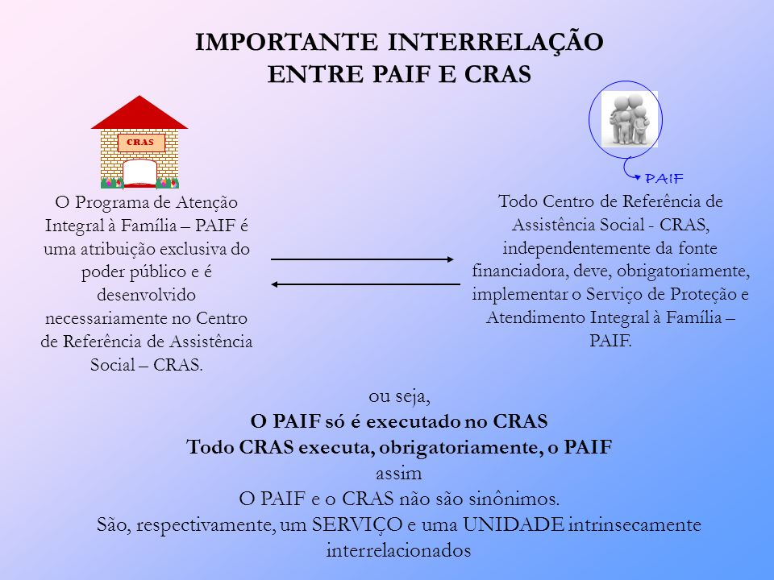

Slide 26
Equipe Volante
Equipe Volante consiste em uma equipe adicional que integra um Centro de Referência de Assistência Social em funcionamento. Se aplica ao CRAS cujo território é extenso que podem ter como características a alta dispersão populacional. Famílias que vivem em locais de difícil acesso, distantes desta Unidade Física.

Slide 27
Serviço de Convivência e Fortalecimento de Vínculos
É o serviço realizado em grupos de acordo com o ciclo de vida de seus usuários e organizado a partir de percursos. É complementar ao trabalho do PAIF e busca prevenir a ocorrência de situações de risco social. Deve ser sempre referenciado a um CRAS, que é responsável por encaminhar os usuários ao Serviço (Resolução CNAS 01 de 21 de Fevereiro de 2013).

Slide 28
Serviço de Convivência e Fortalecimento de Vínculos. De caráter preventivo e proativo, realizado em grupos, de modo a garantir aquisições progressivas aos seus usuários, de acordo com seu ciclo de vida. Destina-se a crianças, adolescentes, idosos em situação de vulnerabilidade.
Serviço de Proteção Social Básica no Domicílio para Pessoas com: Deficiência e Idosas
Tem a finalidade de prevenir os agravos que possam provocar o rompimento de vínculos familiares e sociais dos usuários.

Slide 29
O SCFV está organizado nas seguintes Faixas etárias:
SCFV
0 A 6
ANOS
6 A 15 ANOS
15 A 17 ANOS
18 A 29 ANOS
30 A 59 ANOS
IDOSOS ACIMA DE 60 ANOS
Crianças até 6 anos;
Crianças e Adolescentes de 6 a 15 anos;
Jovens de 15 a 17 anos;
Jovens de 18 a 29 anos;
Adultos de 30 a 59 anos e
Pessoas Idosas acima de 60 anos;

Slide 30
Benefícios de Prestação Continua
O BPC é um benefício da Política de Assistência Social, individual, não vitalício e intransferível, que garante a transferência mensal de 1 (um) salário mínimo ao idoso, com 65 (sessenta e cinco) anos ou mais, e à pessoa com deficiência, de qualquer idade, com impedimentos de longo prazo, de natureza física, mental, intelectual ou sensorial, que comprovem não possuir meios para prover a própria manutenção nem de tê-la provida por sua família.
IMPORTANTE! O BPC não é aposentadoria e nem pensão e não dá direito ao 13º pagamento.

Slide 31
O BPC NA ESCOLA se estrutura a partir de quatros eixos principais, que visam:
Identificar, anualmente, entre os beneficiários do BPC até 18 anos aqueles que estão na escola e aqueles que estão fora da escola;
Identificar as principais barreiras para o acesso e permanência na escola das pessoas com deficiência beneficiárias do BPC;
Realizar estudos e desenvolver estratégias conjuntas para superação destas barreiras;
Realizar o acompanhamento sistemático das ações e programas dos entes federados que aderirem ao Programa.
Nesta ação, anualmente é realizado o pareamento de dados dos beneficiários do BPC com a matrícula no Censo Escolar, identificando os índices de acesso e de exclusão escolar.

Slide 32
Benefícios Eventuais
São benefícios da Política de Assistência Social, de caráter suplementar e provisório, prestados aos cidadãos e às famílias em virtude de nascimento, morte, situações de vulnerabilidade temporária e de calamidade pública. Decreto 6.307 de 14 de dezembro de 2007 e Resolução CNAS 39 de 09 de dezembro 2020 (reordenamento da oferta à luz da PNAS/NOB-SUAS;
Material de Apoio: Benefícios Eventuais SEDHAST;
Benefícios Eventuais no SUAS: Orientações Técnicas SNAS/2018;
Portaria MC 58 de 15 de Abril de 2020-Regulamenta a Nota Técnica 20/20;

Slide 33
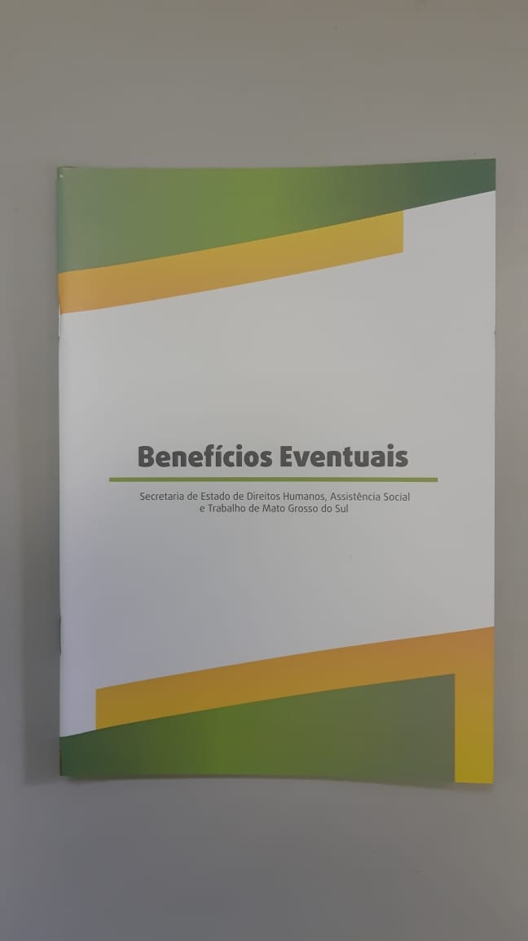



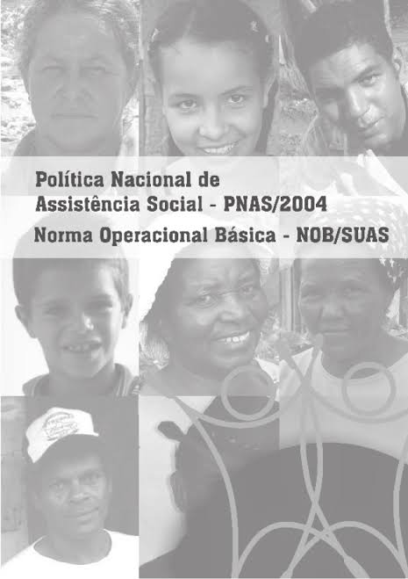





Slide 34






Slide 35
Referência
Cartilha PAIF e SCFV
http://www.mds.gov.br/webarquivos/arquivo/assistencia_social/cartilha_paif_2511.pdf
Perguntas Frequentes: SCFV
http://blog.mds.gov.br/redesuas/wp-content/uploads/2020/12/Perguntas_Frequentes_Servico_Convivencia_Fortalecimento_Vinculos_SCFV.pdf
Benefício de Prestação Continuada
https://www.mds.gov.br/webarquivos/publicacao/assistencia_social/Catalogo/cartilha_bpc_2017.pdf
Nota Técnica sobre o preenchimento de Sistemas de Informações do SUAS
http://blog.mds.gov.br/redesuas/sistemas-de-informacoes-do-suas-rma-sisc-e-sisacessuas
Portaria MC nº 100/2020
http://blog.mds.gov.br/redesuas/portaria-no-100-de-14-de-julho-de-2020

Slide 36
Programa Acessuas Trabalho
  O Programa de Acesso ao Mundo do Trabalho – Acessuas Trabalho, é uma iniciativa da Política Nacional de Assistência Social para promover o acesso de seus usuários a oportunidades no mundo do trabalho, por meio de ações integradas e articuladas voltadas para a garantia dos direitos e cidadania das pessoas em situação de vulnerabilidade e risco social. Público atendido: População urbana e/ou rural, em situação de vulnerabilidade e risco social, com idade de 14 a 59 anos. Está localizado na Proteção Social Básica, que atua na prevenção de situações de risco social.

Slide 37
Objetivos
Orientar os usuários da politica nacional de assistência social sobre questões afetas ao mundo do trabalho;
Promover atividades que possibilitem aos usuários reconhecer suas potencialidades;
Viabilizar o acesso dos usuários atendidos a direitos e serviços;
Acompanhar a trajetória do usuário no mundo do trabalho.

Slide 38
Eixos de Atuação
Identificação e sensibilização de usuários;
Desenvolvimento de habilidades e orientação para o mundo do trabalho;
Acesso a oportunidades;
Monitoramento do percurso do usuário.

Slide 39

Programa Bolsa Família

Slide 40
Programa Bolsa Família
O Programa Bolsa Família (PBF) criado em outubro de 2003 tem como marco legal, a Lei 10.836, de 09 de janeiro de 2004, vem contribuindo para o combate à pobreza e à desigualdade.
Estratégia cooperada e coordenada entre os entes federados para o combate à pobreza, a promoção da inclusão social e o apoio às famílias em situação de vulnerabilidade
Atende as famílias abaixo da linha de pobreza, unificando os programas anteriores:
    Bolsa Escola
    Bolsa Alimentação
    Cartão Alimentação
    Auxílio Gás

Slide 41
DIMENSÕES DO PROGRAMA BOLSA FAMÍLIA
Transferência de Renda diretamente às famílias pobres e extremamente pobres para redução da pobreza.
Acompanhamento das condicionalidades contribui para ruptura do ciclo da pobreza entre gerações.
Programas complementares amplia oportunidades sociais, econômicas e culturais para as famílias beneficiárias do PBF visando o desenvolvimento de capacidades. Exemplos: aumento da escolaridade, inclusão produtiva, melhoria das condições habitacionais, entre outros.

Slide 42
PRINCIPAIS CARACTERÍSTICAS DO PROGRAMA
Autonomia da família na utilização do recurso financeiro;
Atenção a famílias pobres e extremamente pobres;
Gestão compartilhada entre as esferas de governo ;
Participação da sociedade;
Cobertura nacional, com base na estimativa de famílias pobres.

Slide 43
Quem pode receber os benefícios do Programa Bolsa Família?
Podem receber os benefícios do Programa Bolsa Família, as famílias que: estão cadastradas no Cadastro Único para Programas Sociais (CadÚnico) e possuem renda mensal per capita (por pessoa) de até R$ 140,00 (cento e quarenta reais). Renda per capita é o mesmo que renda por pessoa, é a soma do dinheiro recebido por todos os membros da família-renda familiar, dividida pelo número de pessoas que compõem a família.

Slide 44
O QUE É O IGD?
Índice de Gestão Descentralizada (IGD), que serve para aferir a qualidade da gestão do PBF e do Cadastro Único, considerando, primordialmente: os cadastros atualizados das famílias e o acompanhamento das condicionalidades de saúde e de educação.
os recursos calculados com base no IGD-M são provenientes de resultados alcançados na gestão do PBF e do Cadastro Único. Então, os municípios tem autonomia para decidirem em quais ações 27 devem aplicá-los. O IGD-M contribui, portanto, para que os municípios busquem, de forma continuada, aprimorar a Gestão do PBF e do Cadastro Único, executando com qualidade e eficiência as ações sugeridas no Decreto nº 5.209, de 17 de setembro de 200428, e na Portaria GM/MDS nº 754, de 20 de outubro de 2010.

Slide 45
CONDICIONALIDADES PROGRAMA BOLSA FAMÍLIA
COMPROMISSO/ CONDICIONALIDADES
SAÚDE
Acompanhamento do calendário vacinal, do crescimento e do desenvolvimento das criança;
Crianças menores de 7 anos;
Pré-natal para gestantes e acompanhamento de nutrizes;
Gestantes e nutrizes;
EDUCAÇÃO
Matrícula e frequência escolar mensal mínima de 85%;
Crianças e adolescentes entre 6 e 15 anos;
Matrícula e frequência escolar mensal mínima de 75%;
Jovens de 16 e 17 anos;

Slide 46
Principais atribuições Coordenação Municipal do PBF:
Assistência Social
Planejar e coordenar a ação intersetorial local de forma a estabelecer um canal de diálogo frequente com todos os profissionais envolvidos na dimensão municipal do Programa;
Identificar as famílias de baixa renda; realizar o cadastramento e atualização cadastral;
Realizar visitas domiciliares para a verificação das razões pelas quais as famílias não cumprem as condicionalidades – identificar situações de vulnerabilidades;
Zelar pela guarda e pelo sigilo das informações coletadas;

Slide 47
Continuação
Realizar a gestão de condicionalidades e de pagamento do Programa Bolsa família;
Promover a intersetorialidade entre as secretarias de assistência social, educação e saúde;
Contribuir para o fortalecimento do Controle Social.

Slide 48
Principais atribuições Coordenação Estadual
Orientar gestores municipais do PBF na administração de benefícios do programa, de acordo com as normativas nacionais
Assessorar os municípios com informações nos processos de gestão do Cadastro Único (cadastramento, atualização, revisão, averiguação de dados e exclusão)
Ofertar Capacitação dos sistemas do CadÚnico e Bolsa Família
Fortalecer a gestão e a operacionalização do Cadastro Único para Programas Sociais.

Slide 49
CONTINUAÇÃO
Fortalecer a Coordenação Estadual Intersetorial do CadÚnico e PBF e a participação das políticas setoriais envolvidas na melhoria das taxas de acompanhamento do PBF
Fomentar ações intersetoriais junto aos municípios para o acesso ao mundo do trabalho voltado a grupos mais vulneráveis.
Realizar encontro intersetorial regionalizado de gestores e técnicos municipais do CadÚnico, PBF

Slide 50

Equipe Técnica
Gestor(a) do Cadastro Único e Programa Bolsa Família;
Preferencialmente; que tenha o ensino superior completo, com conhecimentos básicos de informática, ser capaz de liderar, trabalhar em equipe, fazer articulações e transmitir conhecimentos.
Entrevistador/operador do Cadastro Único.
Profissional com no mínimo o ensino médio completo, com conhecimento básicos em informática, ser capacitado para realizar as entrevistas e inserção de dados no Sistema do Cadastro Único.
É atribuição da Secretária(o) de Assistência Social nomear equipe mínima para a gestão e operacionalização do Cadastro Único e Bolsa Família.

Slide 51
O que é o Cadastro Único?
É um mapa representativo das famílias mais pobres e vulneráveis do Brasil, com ampla potencialidade de utilização pelas políticas públicas.

Slide 52
Identificação e caracterização dos segmentos socialmente mais vulneráveis da população
Constituição de uma rede de promoção e proteção social que articule as políticas
existentes
Convergência de esforços para o atendimento prioritario das famílias em situação de vulnerabilidade
Objetivos do Cadastro Único
Criação de indicadores que reflitam as várias dimensões de pobreza e vulnerabilidade
Ferramenta de planejamento para políticas públicas voltadas às famílias de baixa renda

Slide 53
Quais Programas Sociais utilizam o Cadastro Único?
Programa Bolsa Família
Programas Complementares ao PBF: Brasil Alfabetizado
Programa de Erradicação do Trabalho Infantil – PETI
Tarifa Social de Energia Elétrica
Programa de Cisternas
Carteira do Idoso
ProJovem Adolescente
Programas Habitacionais do Ministério das Cidades
Isenção de taxa para concursos públicos
Cadastramento BPC
Brasil carinhoso
Criança Feliz
Outros Programas na esfera estadual ou municipal

Slide 54
Acessos para o acompanhamento dos índices do PBF (senhas):
Acessos para o acompanhamento dos índices do PBF (senhas):
A Secretária(o) de Assistência Social deve acompanhar o Gestor do CAD/PBF na aquisição de senhas específicas;
O Gestor CAD/PBF necessita ter o acesso aos seguintes sistemas:
Sistema do Cadastro Único -V7;
Sistema de Benefícios ao cidadão –SIBEC- e;
Sistema de Gestão do Programa Bolsa família- SIGPBF.
O técnico responsável pelo acompanhamentos das famílias em descumprimento de condicionalidades, também deverá ter senha de acesso ao SICON.
Cada um desses sistemas é acessado por meio de senha pessoal e intransferível.

Slide 55





R

Slide 56
Referência
Coletânea da Legislação Básica do Cadastro único e do Programa Bolsa Família
http://www.mds.gov.br/webarquivos/publicacao/bolsa_familia/Cadernos/Coletanea_LegislacaoBasica.pdf
Inclusão de beneficiários e requerentes do BPC e suas famílias no Cadastro Único
http://www.mds.gov.br/webarquivos/publicacao/cadastro_unico/FAQBPCrevisada.pdf
Guia de Acompanhamento de condicionalidade
http://www.mds.gov.br/webarquivos/publicacao/bolsa_familia/Guias_Manuais/Acompanhamento_condicionalidades.pdf
Caderno do IGD – M
http://www.mds.gov.br/webarquivos/publicacao/bolsa_familia/Guias_Manuais/ManualIGD.pdf

Slide 57

Coordenadora:
Kamilla Nunes
E-mail: cpsb@sedhast.ms.gov.br
Telefones:
3318- 4127/4126/4113
Expediente: de 2ª a 6ª feira, das 7:30 às 17:30

